Slide 1


7 线性离散系统的分析
杨 文
电话： 15901792968
办公室： 实验19楼903室
E-mail: weny@ecust.edu.cn

Slide 2

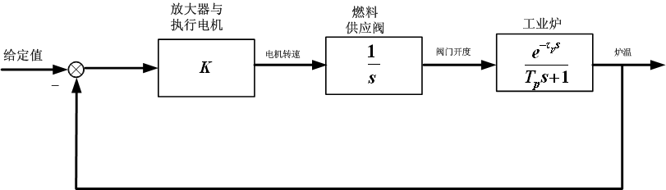
7.1 连续系统与离散系统
控制系统中的所有信号都是时间变量的连续函数，连续时间系统

Slide 3
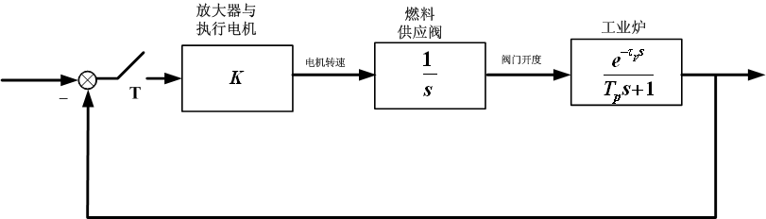
如果控制系统中有一处或几处信号是一串脉冲或数码，即信号仅定义在离散时间上，则这类系统成为离散时间系统(离散系统)

Slide 4

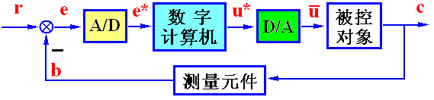






数字采样控制系统

Slide 5
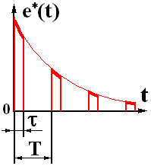

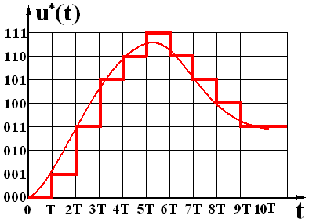
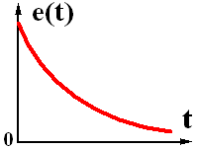
(1) A/D转换器
采样 — 时间上离散
量化 — 数值上离散
理想采样过程
① τ <<Τ 认为采样瞬时完成
② 字长足够 认为 e*(kt)=e(kt)

Slide 6

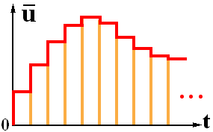

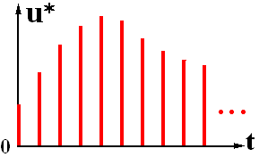


数字控制与D/A转换
（2）计算过程描述
（3）D/A 过程
零阶保持器
(ZOH)

Slide 7
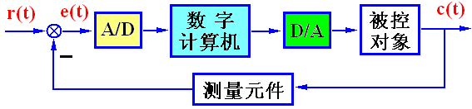
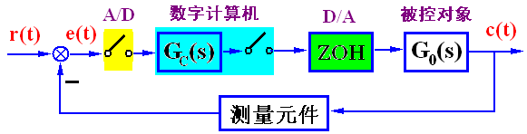

计算机控制系统的描述方法

Slide 8



7.2 信号的采样与保持
(1) 信号的采样
连续信号 转变为 离散信号
采样过程
采样开关
用一个周期性闭合的采样开关表示采样过程。开关的闭合周期为T，每次闭合的时间为τ的情况下

Slide 9
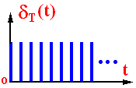
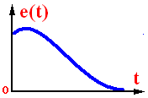
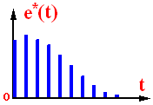
理想采样序列

Slide 10
采样信号的拉氏变换举例(1)
例1
，求
解
例2
，求
解

Slide 11
采样信号的拉氏变换举例(2)
例3 试求采样信号的拉氏变换E*(S)

Slide 12

采样信号的频谱
傅氏变换 — δ_{T}(t)是周期函数，可展开为傅氏级数

Slide 13
小 结
① 给出E*(s)与e(t)在采样点上取值之间的关系；
② 一般可写成封闭形式；
③ 用于求e*(t)的z变换或系统的时间响应。
① 给出E*(s)与E(s)之间的联系；
② 一般写不成封闭形式；
③ 用于e*(t)的频谱分析。

Slide 14
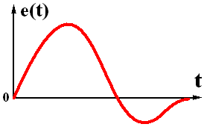

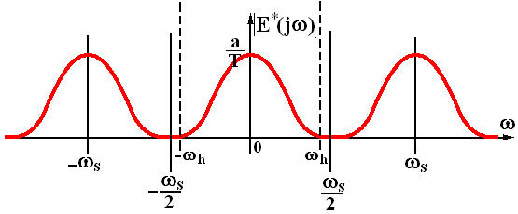
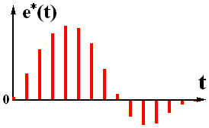
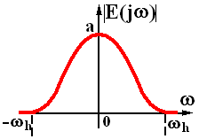
连续信号e(t)与离散信号e*(t) 的频谱分析
频谱 — 信号按频率分解后的表达式
F
连续信号
F
离散信号

Slide 15
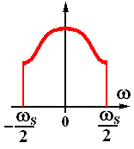
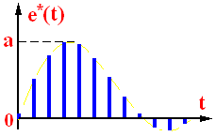
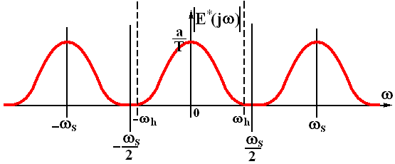
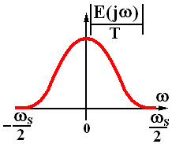
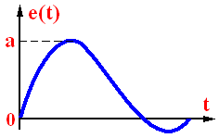
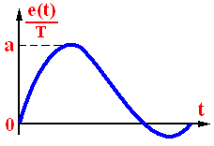



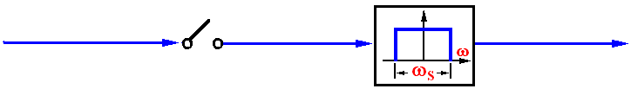
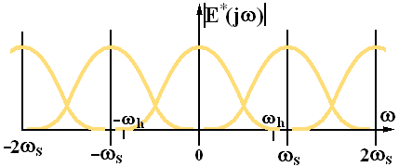
香农(Shannon)采样定理 — 信号完全复现的必要条件
采样开关
理想滤波器

Slide 16
香农(Shannon)定理再表述
如果采样的角频率ω_{s}大于或等于连续信号频谱的上限频率ω_{m}两倍，则采样得到的脉冲序列能无失真地在恢复到原连续信号。
从物理上理解，采样频率选择应该保证：针对所采样连续信号所含的最高频率成分，在其变化周期内能做到采样两次以上，则经采样获得的脉冲序列中包含连续信号的全部信息。

Slide 17
(2) 信号恢复与保持器
将离散信号转换为连续信号的过程称为信号恢复，转换元件称为保持器
脉冲序列向连续信号的转换过程中，
外推功能
m阶保持器
待定系数

Slide 18

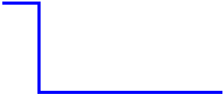


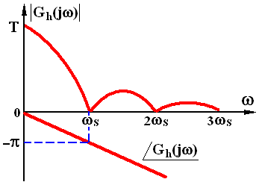
零阶保持器

Slide 19
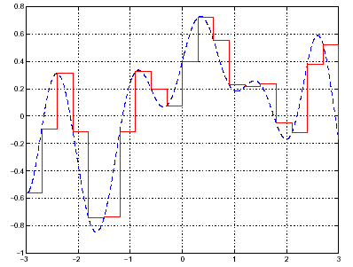
零阶保持器举例

Slide 20

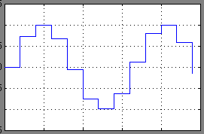
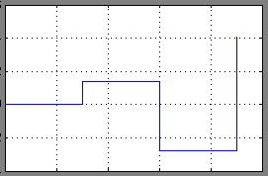
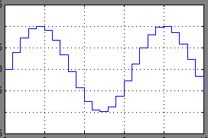
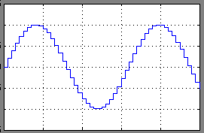
零阶保持器与采样周期
T=0.2
T=0.4
T=0.8
T=3

Slide 21
零阶保持器的特性(1)
低通特性 但值得注意的是，其除允许主要的频谱分量通过外，还允许部分高频分量通过，造成数字控制系统的输出存在波纹 。
相角滞后特性。零阶保持器产生相角滞后，随着ω增大而加大，从而使闭环系统的稳定性变差。
时间滞后特性。导致系统的总的相角滞后增大，不利于系统的稳定，增加系统输出波纹。

Slide 22
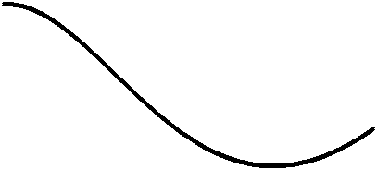

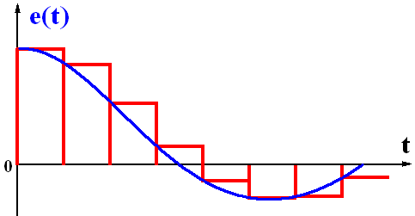

零阶保持器的时间滞后特性

Slide 23
7.3 Z变换
连续函数的拉氏变换为：
对于采样信号，表达式为：
拉氏变换为：
e^{sT}为s的超越函数，定义复变量Z，Z变换算子

Slide 24
记为
通过变量置换，将S的超越函数转换为Z的幂级数或Z的有理分式。

Slide 25
Z变换的方法
(1) 级数求和方法
直接根据Z变换的定义，写出离散时间函数Z变换的级数展开式，通过级数求和，写出Z变换的闭合形式

Slide 26
Z变换(级数求和法)举例1
试求单位阶跃函数的Z变换
以上等比无穷级数是收敛的，其闭合形式为：

Slide 27
Z变换(级数求和法)举例2
试求理想脉冲序列的Z变换
1
2
以上等比无穷级数是收敛的，其闭合形式为：
０
正反Z变换的非一一对应

Slide 28
(2) Z变换之部分分式法
先求解连续时间函数e(t)的拉氏变换E(s),然后将有理分式E(s)展开为部分分式之和的形式，根据每一部分分式对应的时间函数所对应的Z
变换求出E(z)

Slide 29
Z变换(部分分式法)举例1
例：已知连续函数的Z变换为
试求相应的Z变换E(z)

Slide 30
Z变换(部分分式法)举例2

Slide 31
注 意
不能直接将 代入 来求 ，因为是针对采样信号 进行z变换。

Slide 32
Z变换的性质(1)
线性定理
若 a为常数，
则
(2) 实数位移定理
若函数e(t)是可拉氏变换的，其Z变换为E(z)，则有

Slide 33
Z变换的性质(2)
(3) 复数位移定理
(4) 终值定理
如果函数e(t)的Z变换为E(z)，函数序列e(nT)为有限值(n=0,1,2,…),且极限 存在，则函数序列的终值为

Slide 34
Z变换的性质(2)
(5) 卷积定理
设x(nT)和y(nT)为两个采样函数，定义离散卷积为
则卷积定理为：
若
必有

Slide 35
Z反变换
(1) 部分分式法(查表法)
把E(z)展开成部分分式以后查表进行。考虑到Z变换表中，所有z变换函数E(Z)在其分子上普遍都有因子z，所以将E(z)/z后展开为部分分式，然后将所得到展开式的每一项乘以z，即得到E(z)的部分展开式。

Slide 36
Z反变换之部分分式法举例

Slide 37
(2) 幂级数法(长除法)
若z变换函数E(z)是复变量z的有理函数，则可将E(z)展成z⁻¹的无穷级数，即:
按z⁻¹升幂排列
作综合除法，得到按z⁻¹升幂排列的幂级数展开式：

Slide 38
Z反变换之长除法举例

Slide 39
(3) 反演积分(留数计算)法
在Z变换函数E(z)是超越函数形式而非有理分式时，无法应用部分分式或幂级数法来求Z反变换，只能采用反演积分法。

Slide 40
Z反变换综合举例
，分别用三种方法求 e*(t)。
解法I:
(长除法)

Slide 41
，分别用三种方法求 e*(t)。
解法II: (查表法 — 部分分式展开法)

Slide 42
，分别用三种方法求 e*(t)。
解法III: (留数法 — 反演积分法)

Slide 43
7.4.1 采样系统的差分方程描述
差分定义
e(kT) 简记为 e(k)
1阶前向差分
前向差分
2阶前向差分
n阶前向差分
1阶后向差分
后向差分
2阶后向差分
n阶后向差分

Slide 44
(2) 数字采样系统的差分方程描述
差分方程 离散系统输入输出变量及其各阶差分的等式
n阶线性定常离散系统(前向)差分方程
n阶线性定常离散系统(后向)差分方程
差分方程的解法：
迭代法
Z变换法

Slide 45
系统差分方程及其求解方法举例
已知连续系统微分方程：
先将其离散化，采用采样控制方式(T=1)，求相应的前向差分方程并解之。
解．

Slide 46
差分方程解法I - 迭代法
解．

Slide 47
差分方程解法II-Z变换法
解：

Slide 48
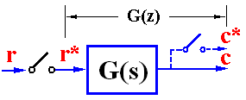
7.4.2 脉冲传递函数
定义：零初始条件下离散系统输出z变换对输入z变换之比
卷积公式
— 单位脉冲响应序列的z变换

Slide 49
1
2
0
3
4
k=4
0
1
2
3
4

Slide 50
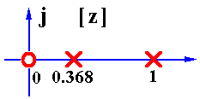
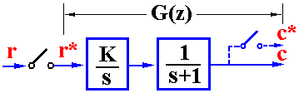
求解脉冲传递函数之举例
离散系统结构图如图所示(T=1),试确定
（1）系统的脉冲传递函数；
（2）系统在 z平面的零极点分布图；
（3）系统的差分方程。
解. (1)
(2) 系统z平面零极点图
(3)

Slide 51
关于脉冲传递函数的说明
离散系统脉冲传递函数的求法与连续系统的情况不完全相同。即使两个开环的离散系统的组成环节完全相同，但由于采样开关的数目和位置不同，求出的开环传递函数也会截然不同
若采样函数的拉氏变换E*(s)与连续函数的拉氏变换G(s)相乘后再离散化，则E*(s)可以从离散符号中提出来，即：

Slide 52
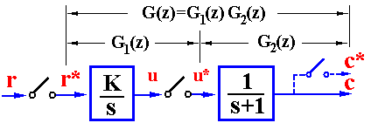
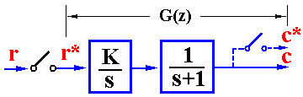
(1) 开环系统脉冲传递函数
(a) 环节之间有采样开关时
(b) 环节之间无采样开关时

Slide 53
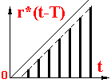
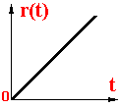


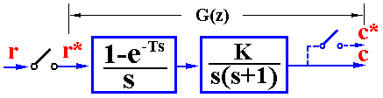
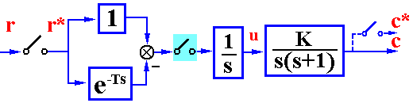
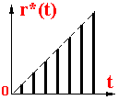
(c) 采样系统有ZOH 时
注：加ZOH 不改变系统的阶数，不改变开环极点，只改变开环零点。

Slide 54
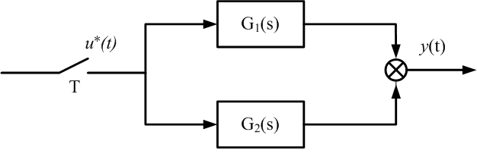
(d) 并联

Slide 55
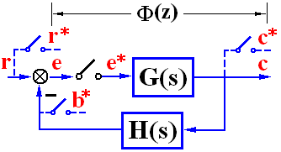
(2) 闭环系统脉冲传递函数Φ(z)
例1.

Slide 56
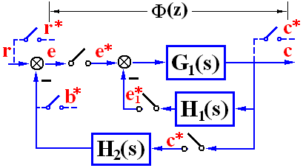
闭环系统脉冲传递函数Φ(z)
例2.

Slide 57
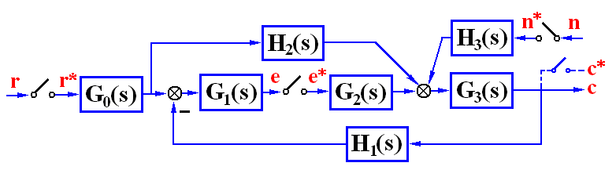
例3.求

Slide 58
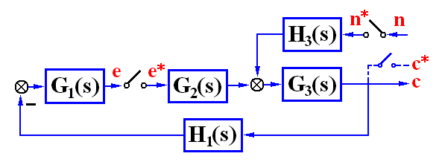

Slide 59
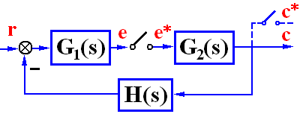


可以利用Mason公式求Φ(z)或C(z)两种情况
I.单回路（无前馈通道）离散系统，在前向通道存在至少一个 实际的采样
开关时
II.离散系统结构图中各环节之间均有或者等效
有采样开关时

Slide 60

注 意
有些闭环采样系统不可能求出 形式的闭环脉冲传递函数，而只能求出输出信号 的表达式。如图所示的闭环采样系统，在误差信号处没有采样开关时的情形。

